Slide 1
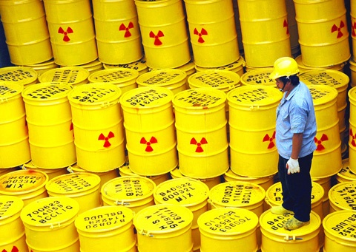
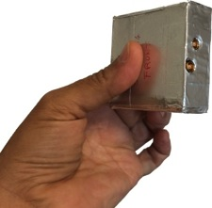
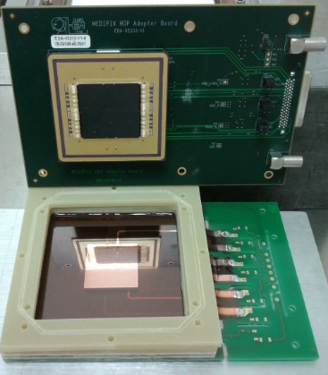
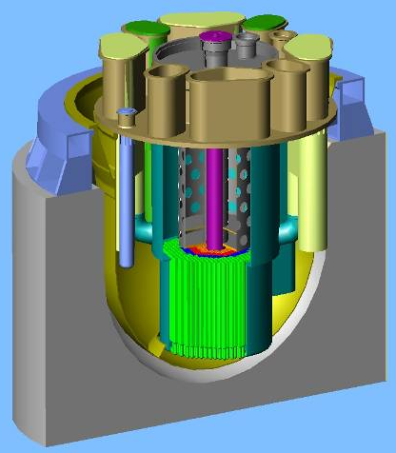
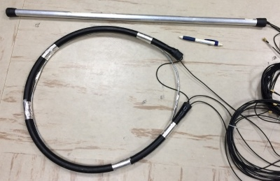
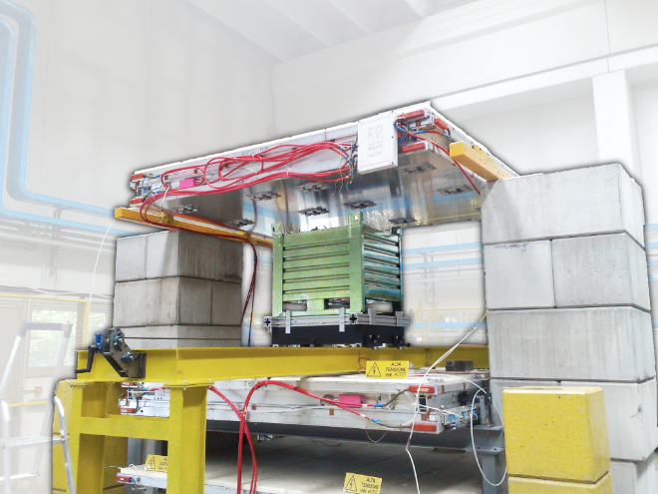
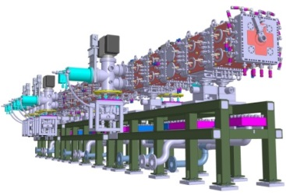

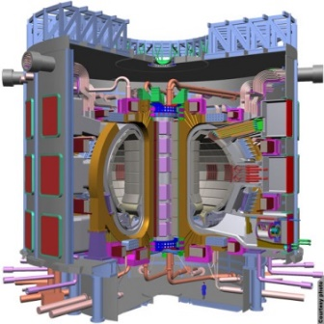
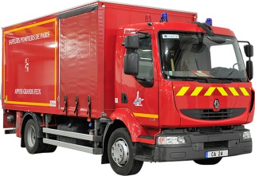

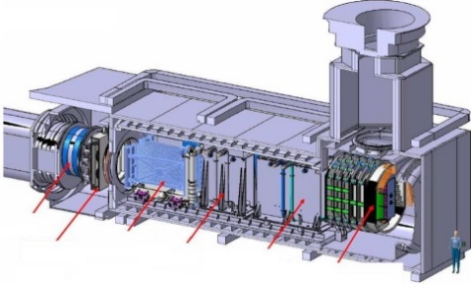
Il progetto INFN_E: applicazioni di rivelatori e tecnologie nel campo dell’energia
M. Ripani
Sezione di Genova
Quinto Incontro Nazionale di Fisica Nucleare - LNGS
9 – 11 Maggio 2022

Slide 2
Progetti Strategici INFN
Istituiti da R. Petronzio tra il 2006 e il 2008 per promuovere le attivita` dell'INFN mature per un'applicazione immediata verso il mondo esterno (industria, altri enti o centri di ricerca italiani e stranieri), a partire da iniziative nate da attivita’ di R&D nell'ambito delle Commissioni Nazionali Scientifiche dell‘Ente, con particolare riferimento alla Commissioni III e V
  Requisito: giudizio di maturita` da parte delle Commissioni Scientifiche di riferimento e l'esplicito interesse di un ente o realta` industriale nel finanziamento del progetto.
Nei PT erano definiti «Attività di rilevanza determinante nella programmazione scientifica dell’INFN»
INFN-MED (Applicazioni alla Medicina) - chiuso nel 2012 → ora avviato INFN Life Sciences
INFN-E (Applicazioni all’Energia)
NTA (Nuove tecniche di Accelerazione) – chiuso nel 2012 → ora avviato INFN-Acceleratori
L’istituzione dei progetti strategici diede l’avvio a una serie di azioni :
Costituzione della CNTT
Regolamento del Lavoro Conto Terzi
Regolamento per gli Spin Off
Regolamento brevetti

Slide 3
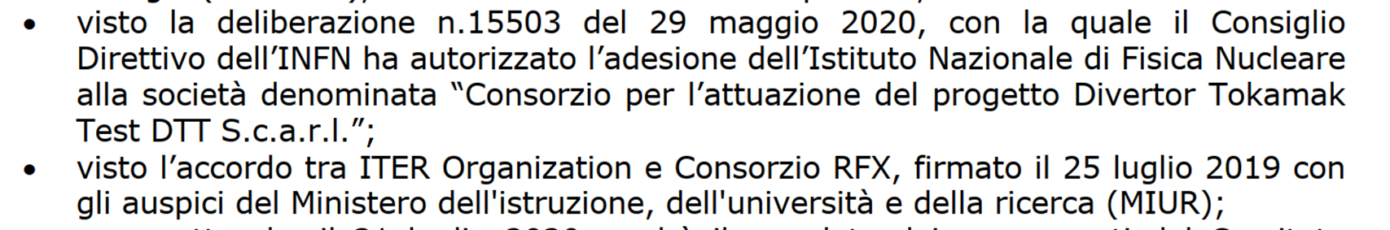
EVOLUZIONE DEL MANDATO DI INFN-E
G. Ricco (coordinatore dal 2008 al 2012)
Articolazione in settori programmatici, tutti relativi alla produzione o alla utilizzazione della energia nucleare da fissione o da fusione
Sottoprogetti inseriti nel Progetto Strategico INFN-E solo su iniziativa delle CSN o su proposta della G.E.
M. Ripani (coordinatore dal 2013 al 2020)
Forum di discussione e supporto allo sviluppo delle tecnologie per le attività in ambito energia, anche quelle non direttamente connesse alla fissione e fusione → forte sinergia con programmi nazionali e internazionali e con altri enti coinvolti
E. Nappi (coordinatore dal 2020 al 2023)
Disposizione 22331
del 21 luglio 2020

Slide 4
Attivita’ bottom-up di INFN-E
Ricerca tecnologica di base
(CSN3 e CSN5)
Idee e proposte nuove orientate al settore specifico
  Tecnologie per la fusione
  Fisica e tecnologie della fissione
  +
  Misure e controlli nucleari (sicurezza e sorveglianza rifiuti e impianti nucleari)
  Attività di «scouting» verso fondi esterni, in particolare Euratom
  Formazione (AdR e partecipazione a call nazionali e internazionali per training)
  Strutture coinvolte:
BA, FE, GE, LNF, LNL, LNS, MI, MIB, NA, PD, PV, Roma 2,TIFPA
30 FTE nel 2021
Collaborazioni e Convenzioni con soggetti esterni (industrie pubbliche e private, Euratom, altri Enti)
INFN-E
INFN- Acceleratori
CNTT
DSR
Ricerca finanziamento esterno (UE o altro)
Collaborazione con l’industria
Brevetti
ecc

Slide 5
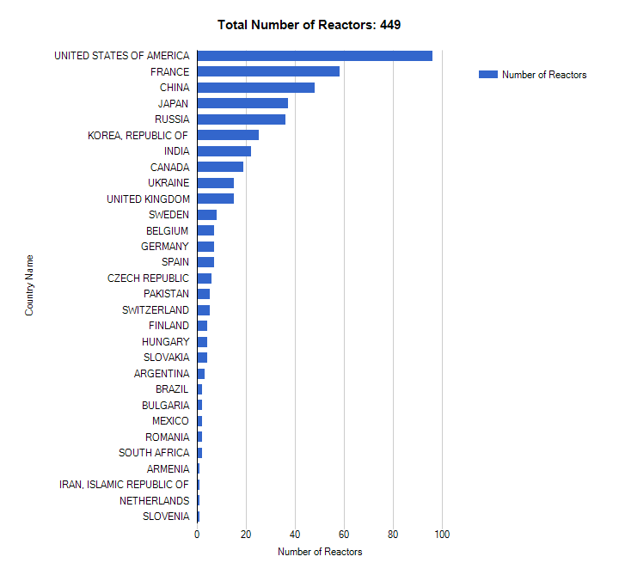
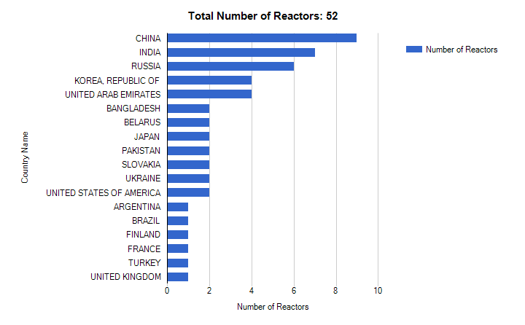
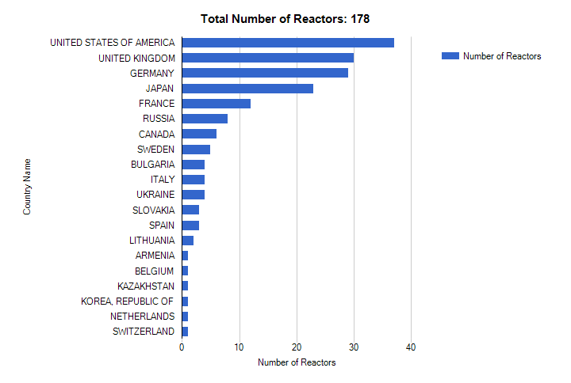
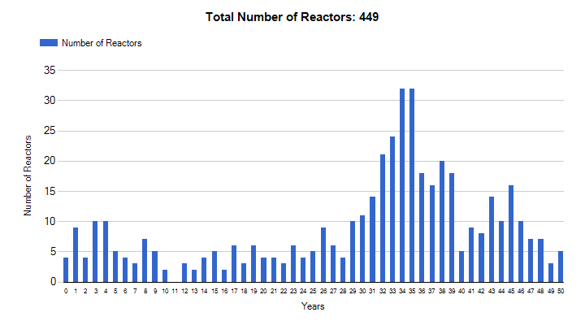
Energia nucleare da fissione nel mondo
Fonte:
IAEA Power Reactor Information System (PRIS)
449 reattori in operazione o in long-term shutdown
Ottobre 2019
52 reattori in costruzione Ottobre 2019
178 reattori in shutdown permanente Ottobre 2019
34-35 anni
Numero di reattori nucleari nel mondo in funzione dell’età
Ottobre 2019
45 anni
Alcuni paesi hanno deciso il “phase-out” (Belgio, Germania, Spagna, Svizzera)
Altri considerano 40 anni come tempo operativo massimo
(…anche se, nell’attuale situazione, c’è qualche ripensamento…)

Slide 6
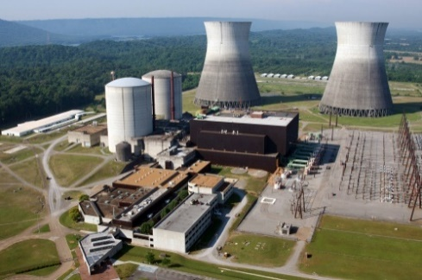
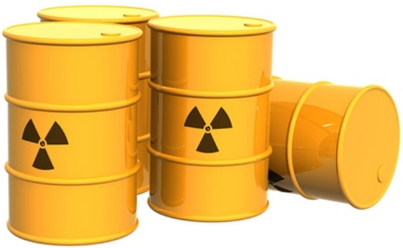
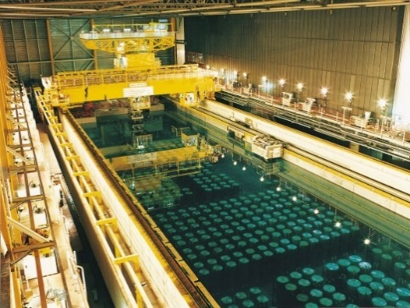
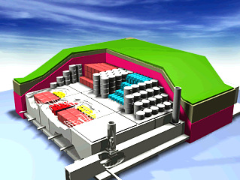
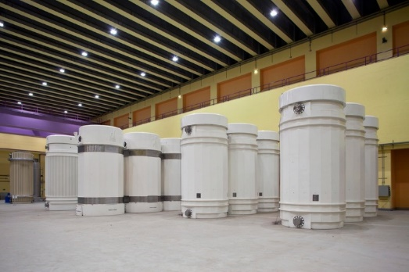
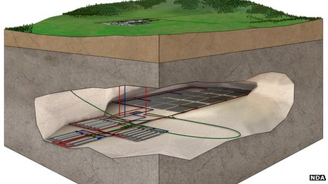
Produzione di rifiuti radioattivi (dalla fissione)
centrali nucleari
Materiali attivati
combustibile
esausto
piscine
fusti di
rifiuti radioattivi
casks
sito di
stoccaggio
deposito geologico

Slide 7
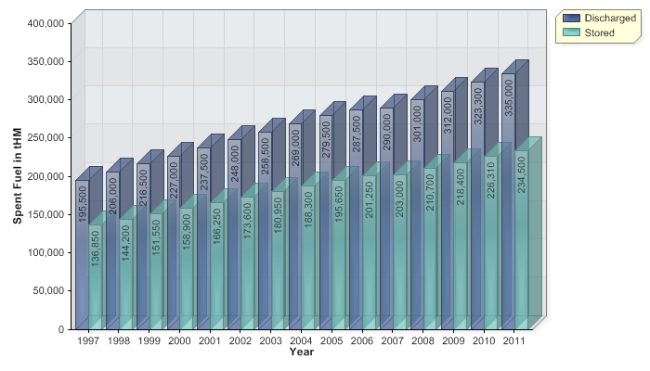
Inventario mondiale dei rifiuti radioattivi
IAEA 2015
(Net-Enabled radioactive Waste Management DataBase, NEWMDB)
Equivalente a
(1 km) x (1 km) x (33 m)
Totale ≅ 33 milioni di m³
Accumulo combustibile esaurito nel tempo (tonnellate)
VLLW = Very Low Level Waste
LLW = Low Level Waste
ILW = Intermediate Level Waste
HLW = High Level Waste (ex. Spent Fuel)
Classificazione dipende da
Attività
Vita media radionuclidi
Produzione di calore

Slide 8

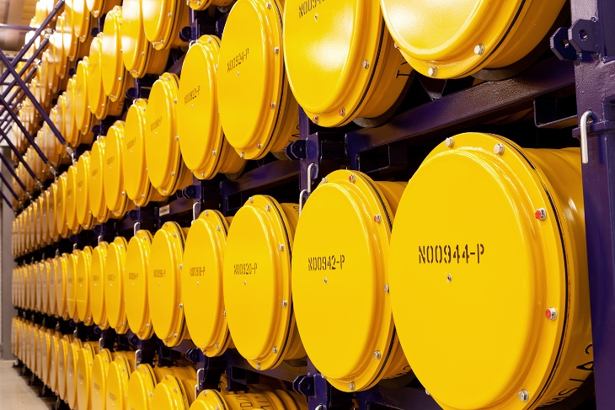
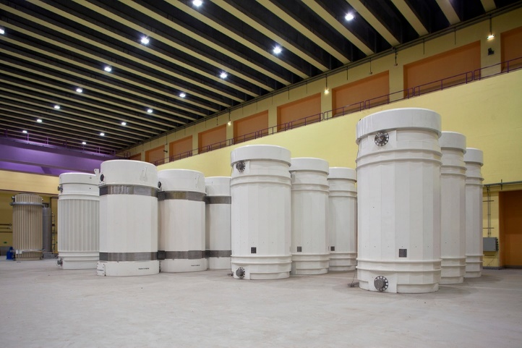
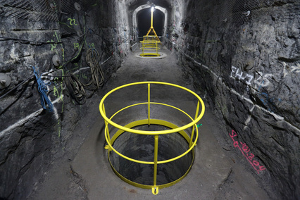
Gestione dei rifiuti radioattivi
La situazione attuale
3 soluzioni principali per stoccaggio/smaltimento:
Stoccaggio “ad interim”
Smaltimento in depositi di superficie o semiinterrati (VLLW, LLW, ILW)
Smaltimento in depositi profondi o “geologico” (ILW, HLW)
Olkiluoto, Finlandia, il progetto più avanzato nel mondo

Slide 9
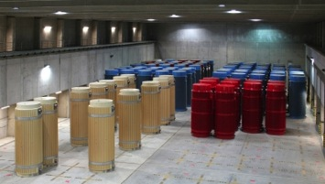
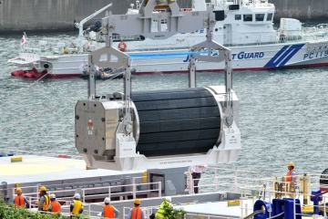
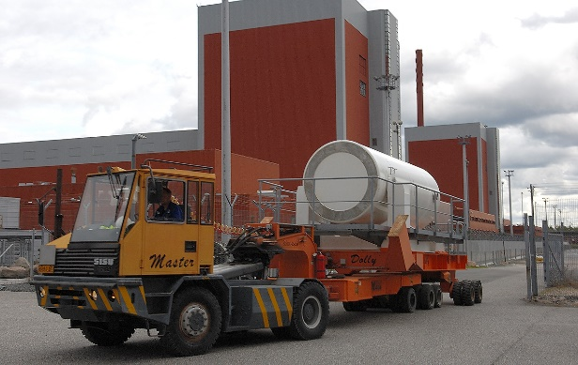
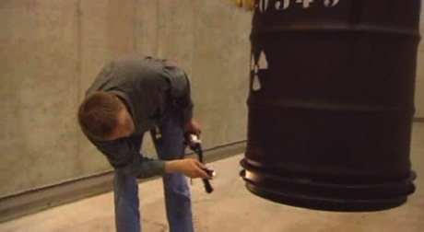
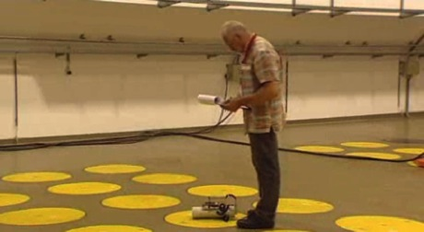





Disattivazione impianti e gestione rifiuti
La richiesta → offrire strumentazione innovativa per il monitoraggio delle fasi di stoccaggio e trasporto
migliorare la gestione dei rifiuti nelle sue varie fasi
minimizzare l'intervento umano diretto
(incidenti, errori umani, azioni criminali)
Migliorare la capacità di prevenire, individuare e intervenire su
errore umano, incidente, furto, sabotaggio, accesso non autorizzato, trasferimento illegale, altre possibili azioni criminali
metodi convenzionali
nuove tecnologie

Slide 10
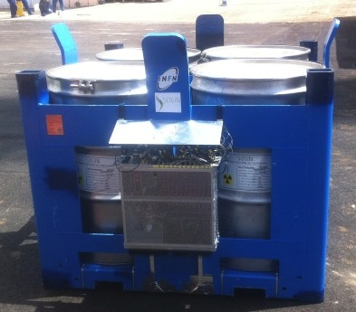




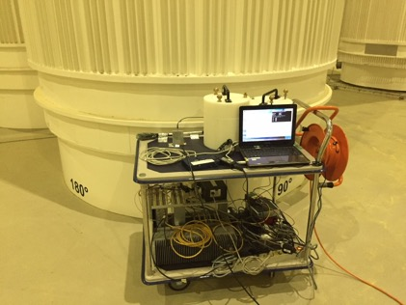

Monitoraggio radiologico
contatore gamma unidimensionale
compatto a basso costo
test in collaborazione con SOGIN (società italiana incaricata dello smantellamento degli impianti nucleari italiani e della realizzazione del Deposito Unico Nazionale)
sviluppato con il supporto di
Ansaldo Nucleare
Tecnologie sviluppate ai Laboratori Nazionali del Sud dell’INFN
parzialmente supportato dal JRC Ispra
contatore di neutroni termici
compatto a basso costo
test in collaborazione con ZWILAG, Svizzera

Slide 11
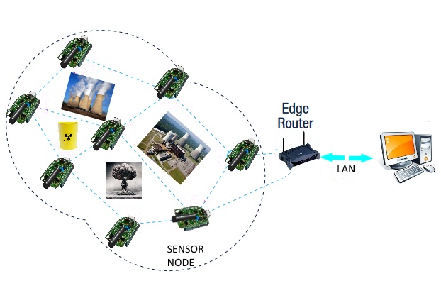
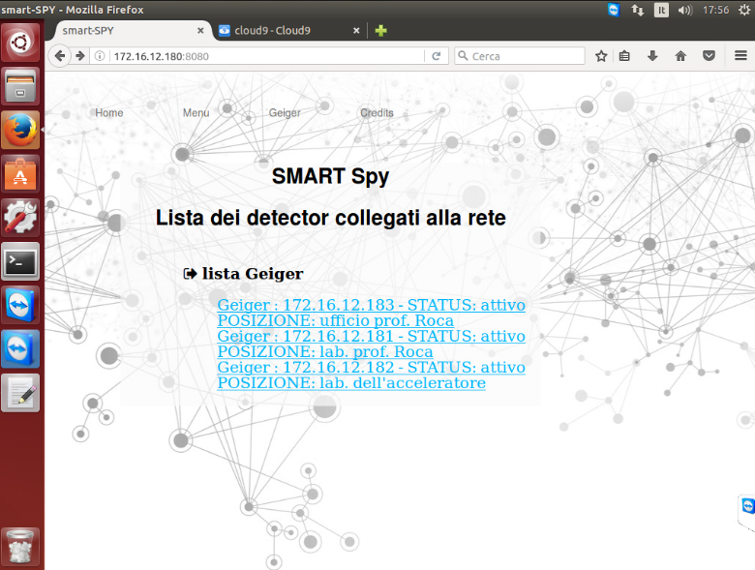

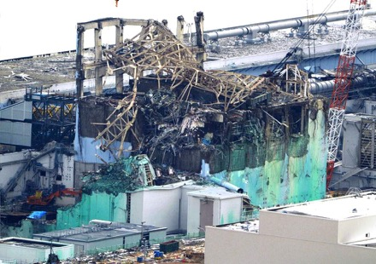
Sensori intelligenti e comunicazione senza fili
Smart_spy:
Rete di monitoraggio radiologico
Tecnologie sviluppate nella Sezione di Napoli dell’INFN e dal gruppo dell’Università della Campania
Pannello di controllo contatori G.M.
DRAGoN: Drone for RAdiation detection of Gammas and Neutrons
Tecnologie sviluppate nelle Sezioni di Padova e Trento Institute for Fundamental Physics and Applications dell’INFN

Slide 12

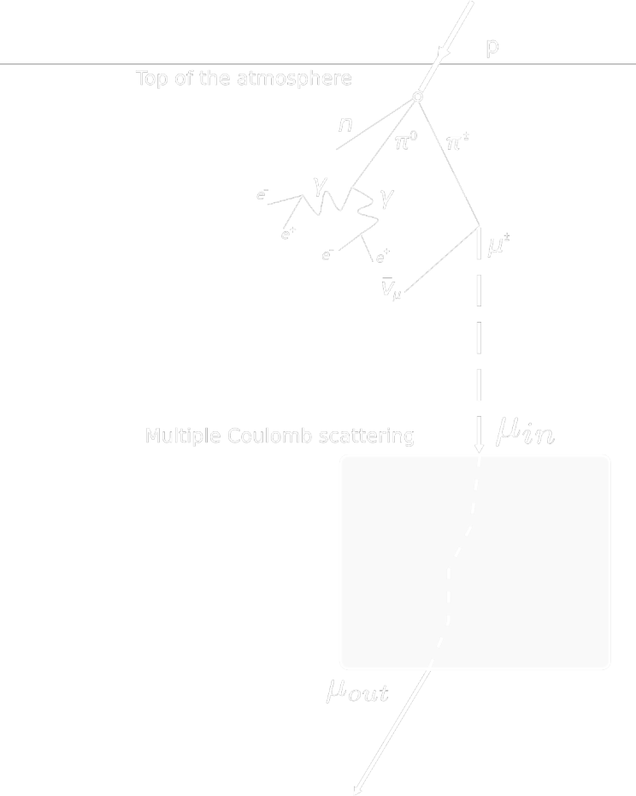
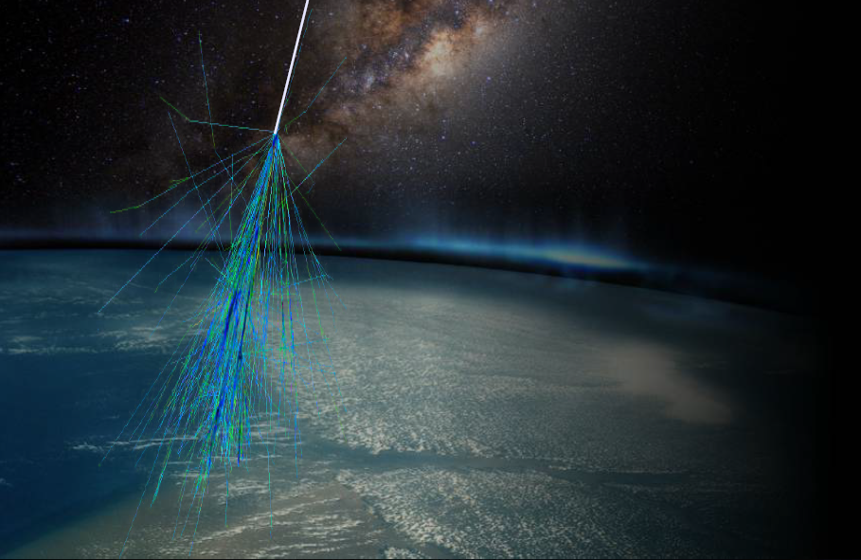
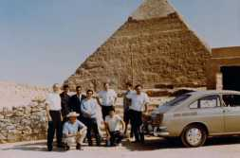
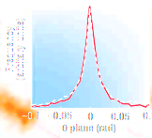
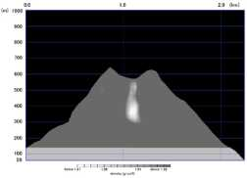
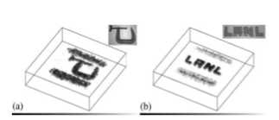
Ispezioni coi raggi cosmici
Radiography
Tomography
Tecnologie sviluppate nelle Sezioni INFN di Firenze, Napoli (applicazioni non energetiche)
a)
c)
b)
d)
Tecnologie sviluppate nella Sezione di Padova dell’INFN ma anche applicazioni non energetiche presso Università di Brescia, Università di Padova

Slide 13
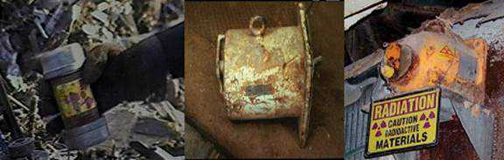
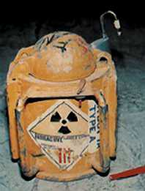
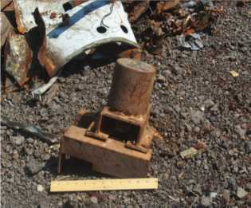


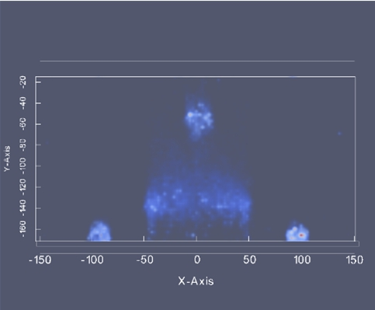

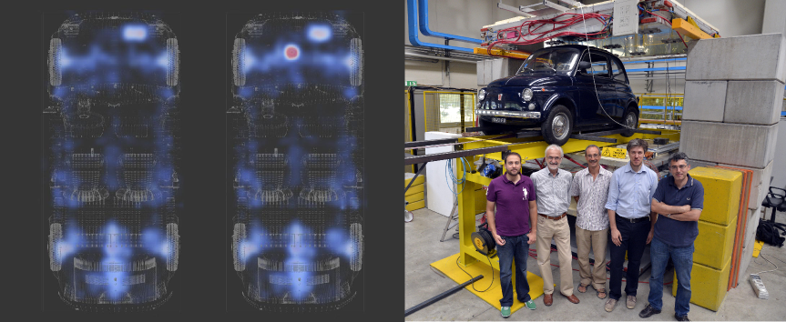

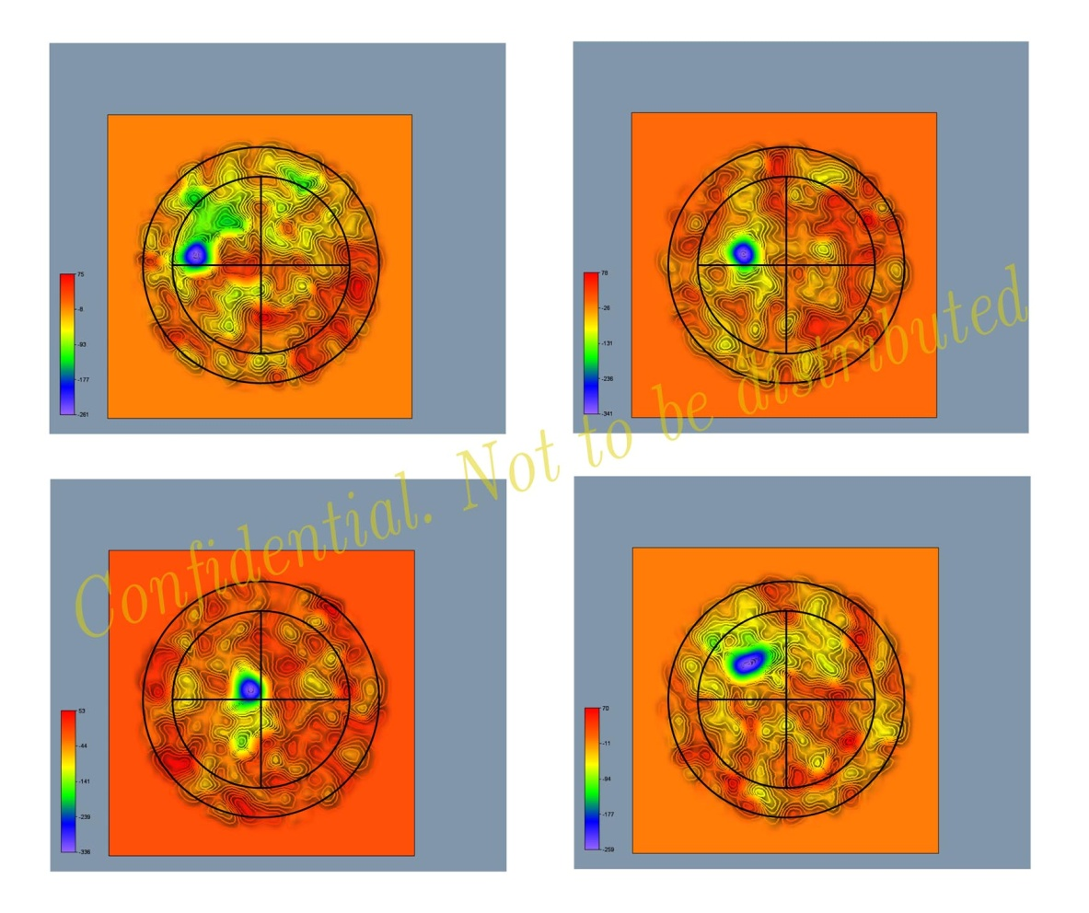
Dalle sorgenti orfane ai contenitori di combustibile esausto
Rivelazione di sorgenti “orfane” (abbandonate nei rottami)
Test con blocco di piombo inserito in contenitore di rottami metallici
L’immagine rivela la struttura più densa in 5 min di presa dati
Simulazione di 1 hr di esposizione
Viene rivelata la sottrazione di un elemento di combustibile dal contenitore

Slide 14
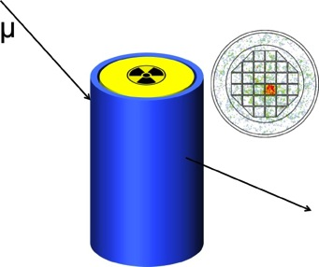
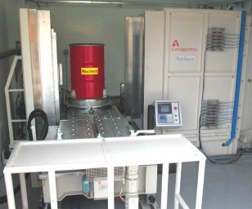
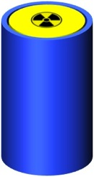



In sintesi: impronta radiologica
tomografia muonica
stoccaggio e monitoraggio
con griglia di sensori
= impronta radiologica
neutroni e gamma forniscono informazioni dall'interno
trasporto
un cambiamento inatteso dei tassi di conteggio è un'indicazione di anomalia

Slide 15












In prospettiva
cloud

Slide 16
Recenti Finanziamenti Esterni per Progetti INFN-E
MICADO (Measurement and Instrumentation for Cleaning And Decommissioning Operations)
Caratterizzazione, classificazione, monitoraggio e archiviazione dati da Radwaste
Bando UE da 4.5 Meuro: LNS (217 kEuro); durata 3 anni 2019-2022 (sviluppo sensori gamma e neutroni)
PREDIS (PRE-DISposal management of radioactive waste)
Bando EURATOM 2019 per 14 Meuro, 47 partners
INFN – NA (elettronica smart); LNS (rivelatori); PD (tomografia muonica), quota INFN: 166 kEuro
durata 4 anni da 1 sett. 2020
MUTOMCA (MUon TOMography for CAstors)
progettazione e costruzione di un prototipo di sistema di rivelazione, basato sulla tecnologia dei tubi a deriva, per la caratterizzazione di Dual Purpose Cask (probabilmente del tipo CASTOR® V), contenenti barre di combustibile nucleare esausto, mediante la tecnica della tomografia muonica, compreso un test sul campo del prototipo
Contratto di 2-3 anni dal 2020: FJZ Jülich finanzia attività a Padova con 50 kEuro + acquista direttamente il materiale per il prototipo; EURATOM finanzia la logistica fino a 15 kEuro
CLEANDEM (Cyber physical Equipment for unmAnned Nuclear Decommissioning Measurements)
Misure robotizzate con piccolo veicoli autonomi
Bando EURATOM 2019 per 3.4 Meuro, 11 partners
INFN - PD (simulazioni e test gamma/n); LNS (rivelatori gamma e neutroni); GE (elettronica per rivelatori) 254 kEuro; durata 3 anni da 1 marzo 2021
GAVIX (grant UK, programma Innovate UK, 2020)
Fully automatic sorting system for radioactive waste LNS 15.5 kPounds - consulenza sulla tavola di sensori gamma
MANTRAS (Medical Applications, Nuclear Technologies, Radioprotection and Safety)
Programma NEST (Nuclear Education Skills and Technology sponsorizzato dalla NEA)
INFN capofila; siglato accordo tra gli istituti partecipanti (INFN, ENEA, ISS, UniMI, UniPV, IRSN, CNRS, Health Canada); grant 35 kEuro/anno dal 2022 al 2023, per inviti di fellow per soggiorni di un mese presso gli istituti partecipanti

Slide 17

Incenerire invece che seppellire ?
Molti Transuranici hanno tempi di dimezzamento molto lunghi
I neutroni veloci possono distruggere questi isotopi nei cosiddetti reattori veloci, Accelerator Driven Systems (ADS) o Fusion Driven Systems (FDS)
Nucleo | T_{1/2} (anni)
Pu-239 | 24,000
Pu-242 | 3.7x10⁵
Am-241 | 433
ADS
Combustibile per fissione
Nell’ADS, una sorgente intensa di neutroni veloci (acceleratore+bersaglio) tiene acceso un reattore veloce e lo controlla → i neutroni veloci distruggono i Transuranici per fissione
FDS
Nel FDS, la sorgente intensa di neutroni veloci è fornita da un impianto a fusione
Questa tecnologia è stata studiata dalla Sezione INFN di Genova
Reattore a fusione

Slide 18

Contributi INFN alle tecnologie acceleratori per la fusione
Studio dei materiali irradiati con neutroni
  progetto IFMIF (International Fusion Material Irradiation Facility) nell’ambito dell’accordo EU-Giappone
  denominato Broader Approach
  due LINAC (40 MeV 125mA deutoni, 40 MW su
  bersaglio di Li liquido)
  INFN (leadership A. Pisent) ha contribuito in modo rilevante
  a IFMIF EVEDA (Engineering Validation and Engineering
  Design Activity): LIPAc (Linear IFMIF Prototype Accelerator)
  progetto DONES (Demo Oriented Neutron Source),
  iniziativa EU, un solo LINAC, 40 MeV, 5 MW
Neutral Beam Test Facility (NBTF) di RFX
DTT: Divertor Tokamak Test facility
Fusione nucleare con combustibile polarizzato

Slide 19


ITER (International Thermonuclear Experimental Reactor)
Cadarache (Francia)
Dimostrazione della fattibilita’ tecnologica della produzione di energia da fusione nucleare per mezzo di un reattore Tokamak con dimensioni comparabili a quelle di una centrale elettrica convenzionale
  Amplificazione di energia di un fattore 10 per 5 minuti e di un fattore 5 in stato stazionario (500 MW di potenza di fusione).
Costo? Stimato inizialmente (2008) 5.5 G€ per costruzione e 5 G€ per operazioni e decommissioning (quota EU ~50%)
DEMO (DEMOnstration Fusion Power Plant)
The step between ITER and a commercial power plant
……………………………………………………………………………………………………………………………
To achieve fusion electricity early in the second half of the century, a European DEMO construction has to start in the early 2040s, shortly after ITER achieves the milestone of Q=10 operation. DEMO engineering design will become a major activity after 2030.
Fonte:https://www.eurofusion.org/fileadmin/user_upload/EUROfusion/Documents/2018_Research_roadmap_long_version_01.pdf

Slide 20



Neutral Beam Injector
La corrente toroidale riscalda il plasma per effetto Joule, inefficace con l’aumento della temperatura (resistivita’ ∝ T^{-3/2})
Il raggiungimento della temperature di fusione D-T (> 10 keV, 10⁸ K) necessita di sistemi ausiliari
Specifiche NBI per ITER
2 iniettori di neutri, per ciascuno di essi:
Potenza trasferita al plasma: 16.5 MW
Energia del fascio 1 MeV
Ioni accelerati: D⁻, I = 40 A
Durata dell’impulso ≤ 1 ora
(~70 %)
Accordo ITER- MIUR (luglio 2019) per garantire la continuità del finanziamento alle attività della NBTF di RFX (SPIDER e MITICA, rispettivamente prototipi della sorgente di ioni e dell’iniettore) per complessivi 55 M€ nel periodo 2020-2030
L’INFN contribuisce annualmente al consorzio RFX con 1 M€ di contributo cash + 125 k€ per AdR
(~30 %)
15 m
9 m

Slide 21



Sviluppo di sorgenti RF di ioni negativi per NBI
LNL ( M. Cavenago), Bari (V. Variale): NIO1 (Negative Ion Optimization 1)
( diametro 0.5 m, 60 kV, Potenza nominale del fascio 8 kW)
Problematica: massimizzare estrazione D⁻ e ridurre gli effetti dovuti alla
co-estrazione degli elettroni; sorgenti RF del NBI di DEMO dovrebbero essere Cs-free
Cavenago et al. Rev Sci Instrum=RSI 2020
Gas conditioning improves beam current and stability in long term operation:
before operating with H⁻ beam, NIO1 is run with other gases
for one day (O₂, Ar, Xe or N₂)
Barbisan et al. JPCS (2022, in press)
Beam quality in Cs-free and Cs-based regimes are consistent
with expectation and simulations
a) dopo N₂ conditioning, Cs-free b) con Cs (corrente piu’ elevata, ottica da migliorare )

Slide 22





Energy Recovery
100% efficienza di raccolta
V. Variale (INFN-Bari)
ICIS 2021 conference proceedings

Slide 23



DTT: Divertor Tokamak Test facility
Sperimentare varie configurazioni magnetiche e soluzioni tecnologiche del divertore per DEMO
Problema: evitare lo spegnimento della reazione attraverso lo smaltimento dei nuclei di elio termalizzato e delle impurezze generate nell’interazione del plasma con le pareti della camera da vuoto (il divertore e’ il «tubo di scappamento» del reattore)
Realizzazione di un reattore tokamak con impianto di raggio 5 m e altezza 10 m totali, nell’ambito del programma europeo EUROfusion per lo sviluppo della fusione nucleare (ITER altezza=31 m, larghezza=37 m).
33 m³ di plasma verrano portati ad una temperatura di 100 MK, con un carico termico sui materiali del reattore pari a 20 MW/m² (potenza termica specifica del sole e’ ~60 MW/m²) allo scopo di riprodurre condizioni della regione periferica del plasma simili a quelle di DEMO
https://www.dtt-project.it/

Slide 24

Contributo INFN a DTT
Neutral Beam Injector
  Sorgente e recupero energia: BA, LNL
  Griglie acceleratrici: PD, LNL
  Anelli isolamento: PI
Sistemi di riscaldamento RF del plasma
  Electron-Cyclotron Radiofrequency Heating (ECRH) (LNS e PD)
  Ion-Cyclotron Radiofrequency Heating (ICRH) (LNS)
Diagnostiche
  Imaging e Tomografia Soft X Rays (SXR) con GEM (LNF) e SDD (LNS)
  Interferopolarimetro ( f>60 GHz), tecnologia sviluppata a LNS per PANDORA (esperimento in CSN3)
  Riflettometria (LNS)

Slide 25

I sistemi per la radiofrequenza
I sistemi che irraggiano il plasma con la RF vanno ottimizzati per la massima trasmissione di potenza:
Simulazioni della propagazione delle onde EM nel mezzo
Studio della forma dell’antenna ICRH
Studio degli specchi che danno maggiore flessibilità alla ECRH → anche come raffreddarli
ICRH
ECRH
Laboratori Nazionali del Sud dell’INFN contribuiscono alle simulazioni RF per DTT, mentre la Sezione di Padova (laboratorio DIAM) studia la realizzazione di antenne e specchi in Manifattura Additiva

Slide 26





Le diagnostiche
SXR Imaging con GEM/GEMpix
Interferometer/polarimeter
(laser-based)
LNF
LNS
Reflectometry (RF-based)
Soft X Ray Tomography
con GEM/GEMpix/SDD
Density Profile Reconstruction (DPR)
Doppler Reflectometer for fluctuation and Turbulence studies (TR) Plasma Position Reflectometer (PPR).
LNF, LNS
LNS

Slide 27




Fusione: immagini del plasma con rivelatori a gas
Il plasma emette raggi X che possono essere rivelati da rivelatori a gas detti «GEM» (Gas Electron Multiplier), con struttura a pixel
Tecnologia sviluppata ai Laboratori Nazionali di Frascati dell’INFN

Slide 28



Immagini del plasma durante un impulso
Questo permette di girare dei brevi filmini come questo, misurato presso l’impianto Korean Tokamak Kstar
Line-integrated
Reconstructed
GEM
detector Box

Slide 29




MANIFATTURA ADDITIVA METALLO E SVILUPPO DI NUOVE LEGHE DI RAME
Progetto AM4INFN (Additive Manufacturing technologies for INFN)*
(PD (A. Pepato), LNL (M. Manzolaro) e UniPD in collaborazione con ProM Mechatronics – Rovereto)
Griglie acceleratrici del NBI di DTT: 5 piani da 400x800 mm², energia fascio 500 keV, potenze estreme da dissipare (5 MW) attraverso lunghi canali di raffreddamento di sezione ridotta ( 2.5 x 2.5 mm²)
realizzati pre-prototipi in tre distinte aziende con diversi materiali:
EOS TURCU (Finlandia) EOS M400 per CuCrZr
EOS Düsseldorf (Germania) EOS M290 per CuCp
TRUMPF Ditzingen (Germania) TRMPF 5000 per Cu
Possibili altri contributi per
DTT: componenti meccanici per ICRH, ECRH
TRUMPF pure Cu
*DIAM (Development and Innovation on Additive Manufacturing – for metals: https://www.pd.infn.it/eng/diam/)

Slide 30



ENERGIA DA FUSIONE CON COMBUSTIBILE POLARIZZATO
G. Ciullo (FE) & M. Statera (MI)
Problematiche:
Alto grado di polarizzazione e alte densità
Preparazione del combustibile
Sopravvivenza della polarizzazione nell’ambiente di fusione
Sezioni d’urto di fusione più elevate
Prodotte molecole H₂, D₂, and HD ad alta polarizzazione ( P ~ 0.8 )
Campo magnetico di contenimento per il trasporto del combustibile : SC MgB₂

Slide 31
Conclusioni
Il mondo ha bisogno di energia, soprattutto i paesi in via di sviluppo
L’energia nucleare sarà ancora una delle fonti di «baseload» a basse emissioni in molti paesi (compresi diversi nuovi) per parecchi anni (e non solo baseload, vedi reattori di piccola taglia…)
Gli impianti a fusione sono al centro di un programma di ricerca sperimentale molto intenso e potrebbero diventare una nuova fonte di energia intorno al 2050
La gestione dei rifiuti nucleari e la sicurezza sono importanti anche per settori diversi dall’energia (per es. smaltimento di rifiuti dal passato e di rifiuti di origine medica e industriale)
Le competenze INFN negli acceleratori e rivelatori di radiazione, ma anche nuove competenze come la Manifattura Additiva, vengono usate nel progetto INFN-E per fornire un contributo di tecnologie innovative con l’intento di portarle verso una maggiore maturità, possibilmente attraendo finanziamenti esterni (UE, fondi nazionali, ecc.) e attivando il trasferimento tecnologico

